Slide 1
Єдиний урок на тему: «За мир у всьому світі – це значить за життя»

Slide 7
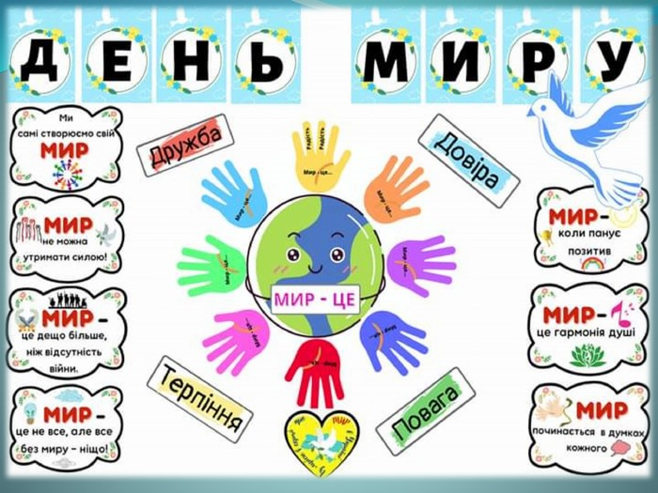

Slide 8
